Slide 1
Добро пожаловать в детский сад №231
Группа №9

Slide 2
Так выглядит центральный вход в наш сад

Slide 3
Так выглядит вход в нашу группу №9

Slide 4
У нас есть очень красивый и уютный музыкальный зал

Slide 5
Современный спортивный зал

Slide 6
Наша групповая площадка для прогулок

Slide 7
Группа №9 “Солнышко”

Slide 8
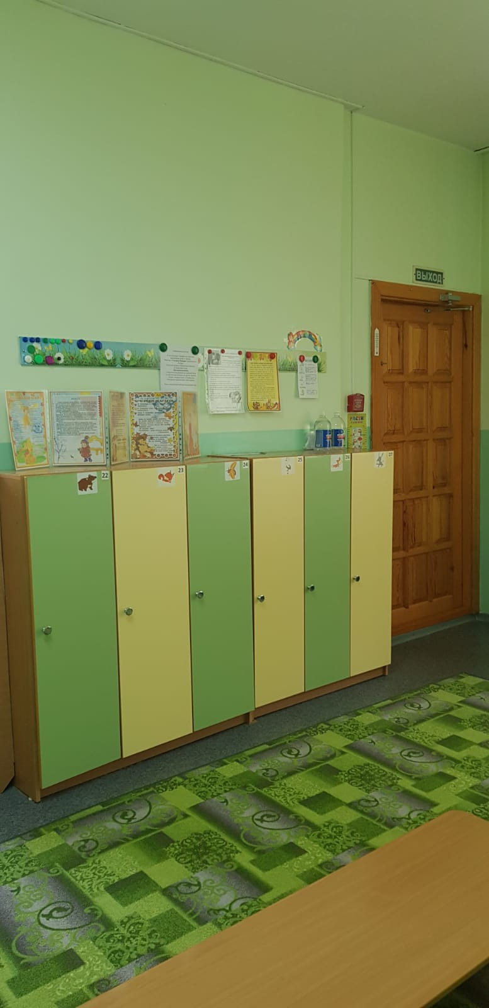
Очень удобная, большая приёмная комната

Slide 9
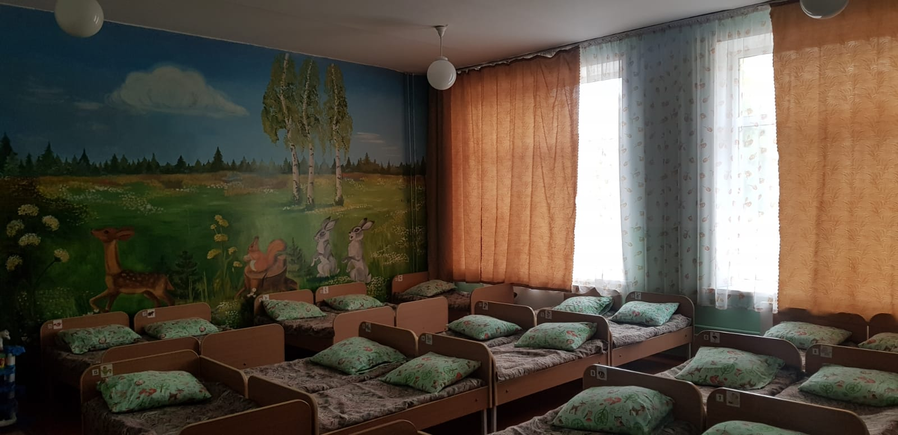
Спальня

Slide 10
Добро пожаловать к нам!

